Slide 1
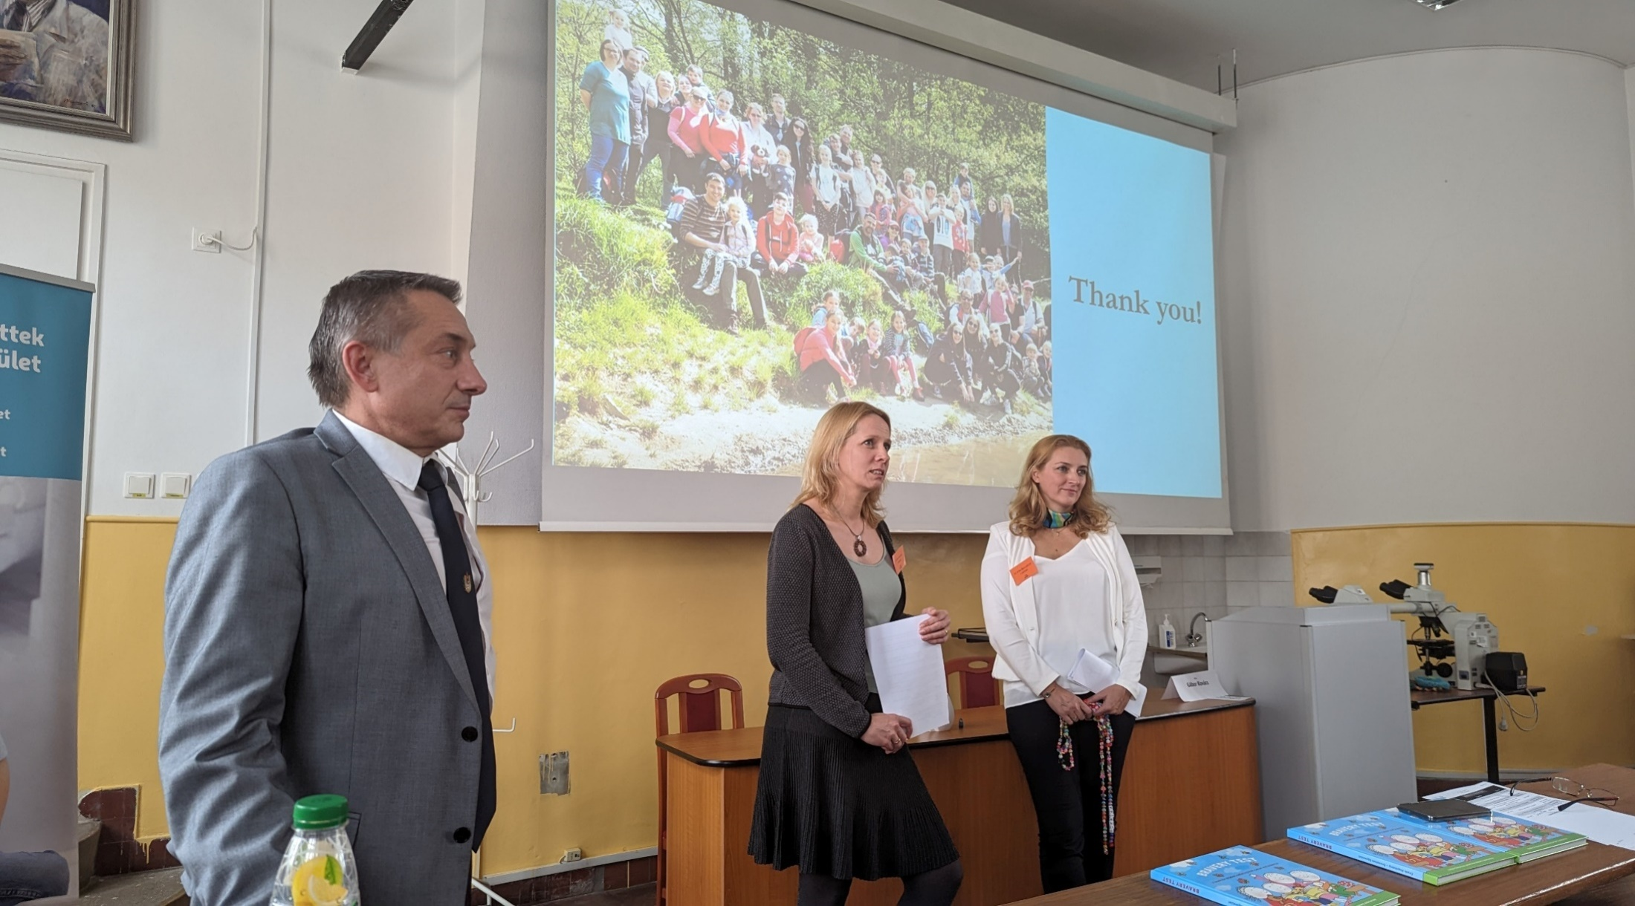
ÉVFORDULÓ
Regisztráltak: 152/ 2/3 új
ELTEC BFM
Meeting
Budapest
2007.10.
25év
PANCARE
Alapítás
LUND
2008
27 YU állam
4 ukrán
2 szlovák
2 izland
1 spanyol

Slide 2
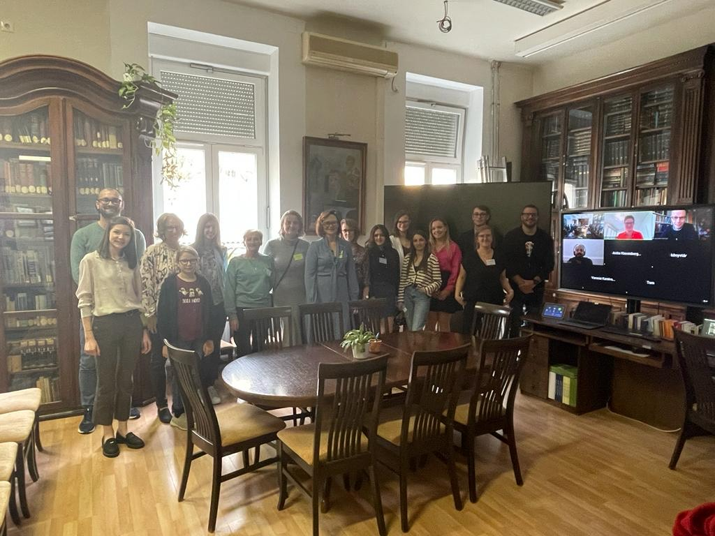
PÁRHUZAMOS WORKSHOP (4)

Slide 3
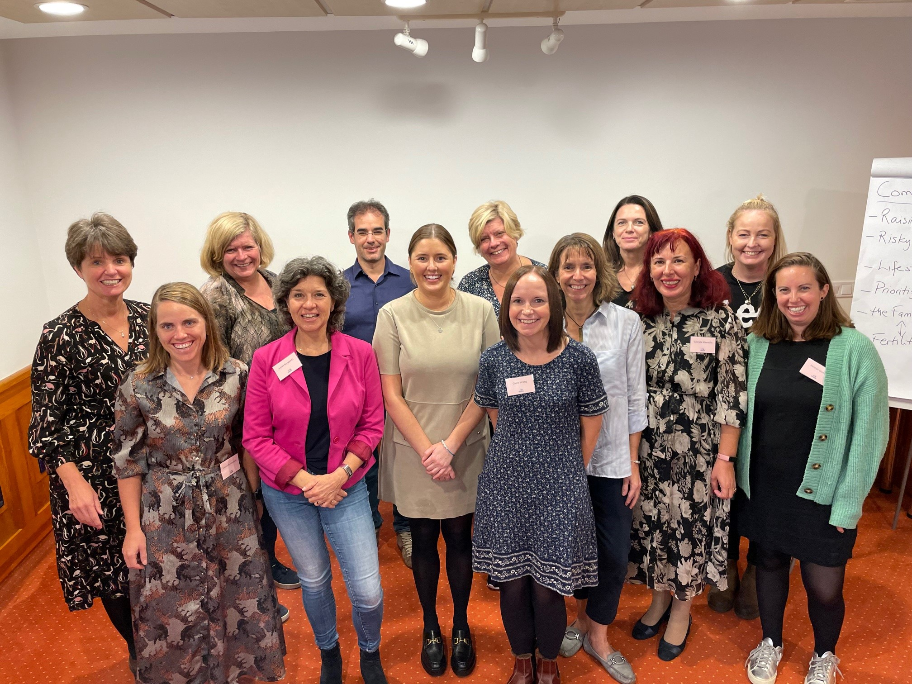
NŐVÉREK, SZAKDOLGOZÓK

Slide 4
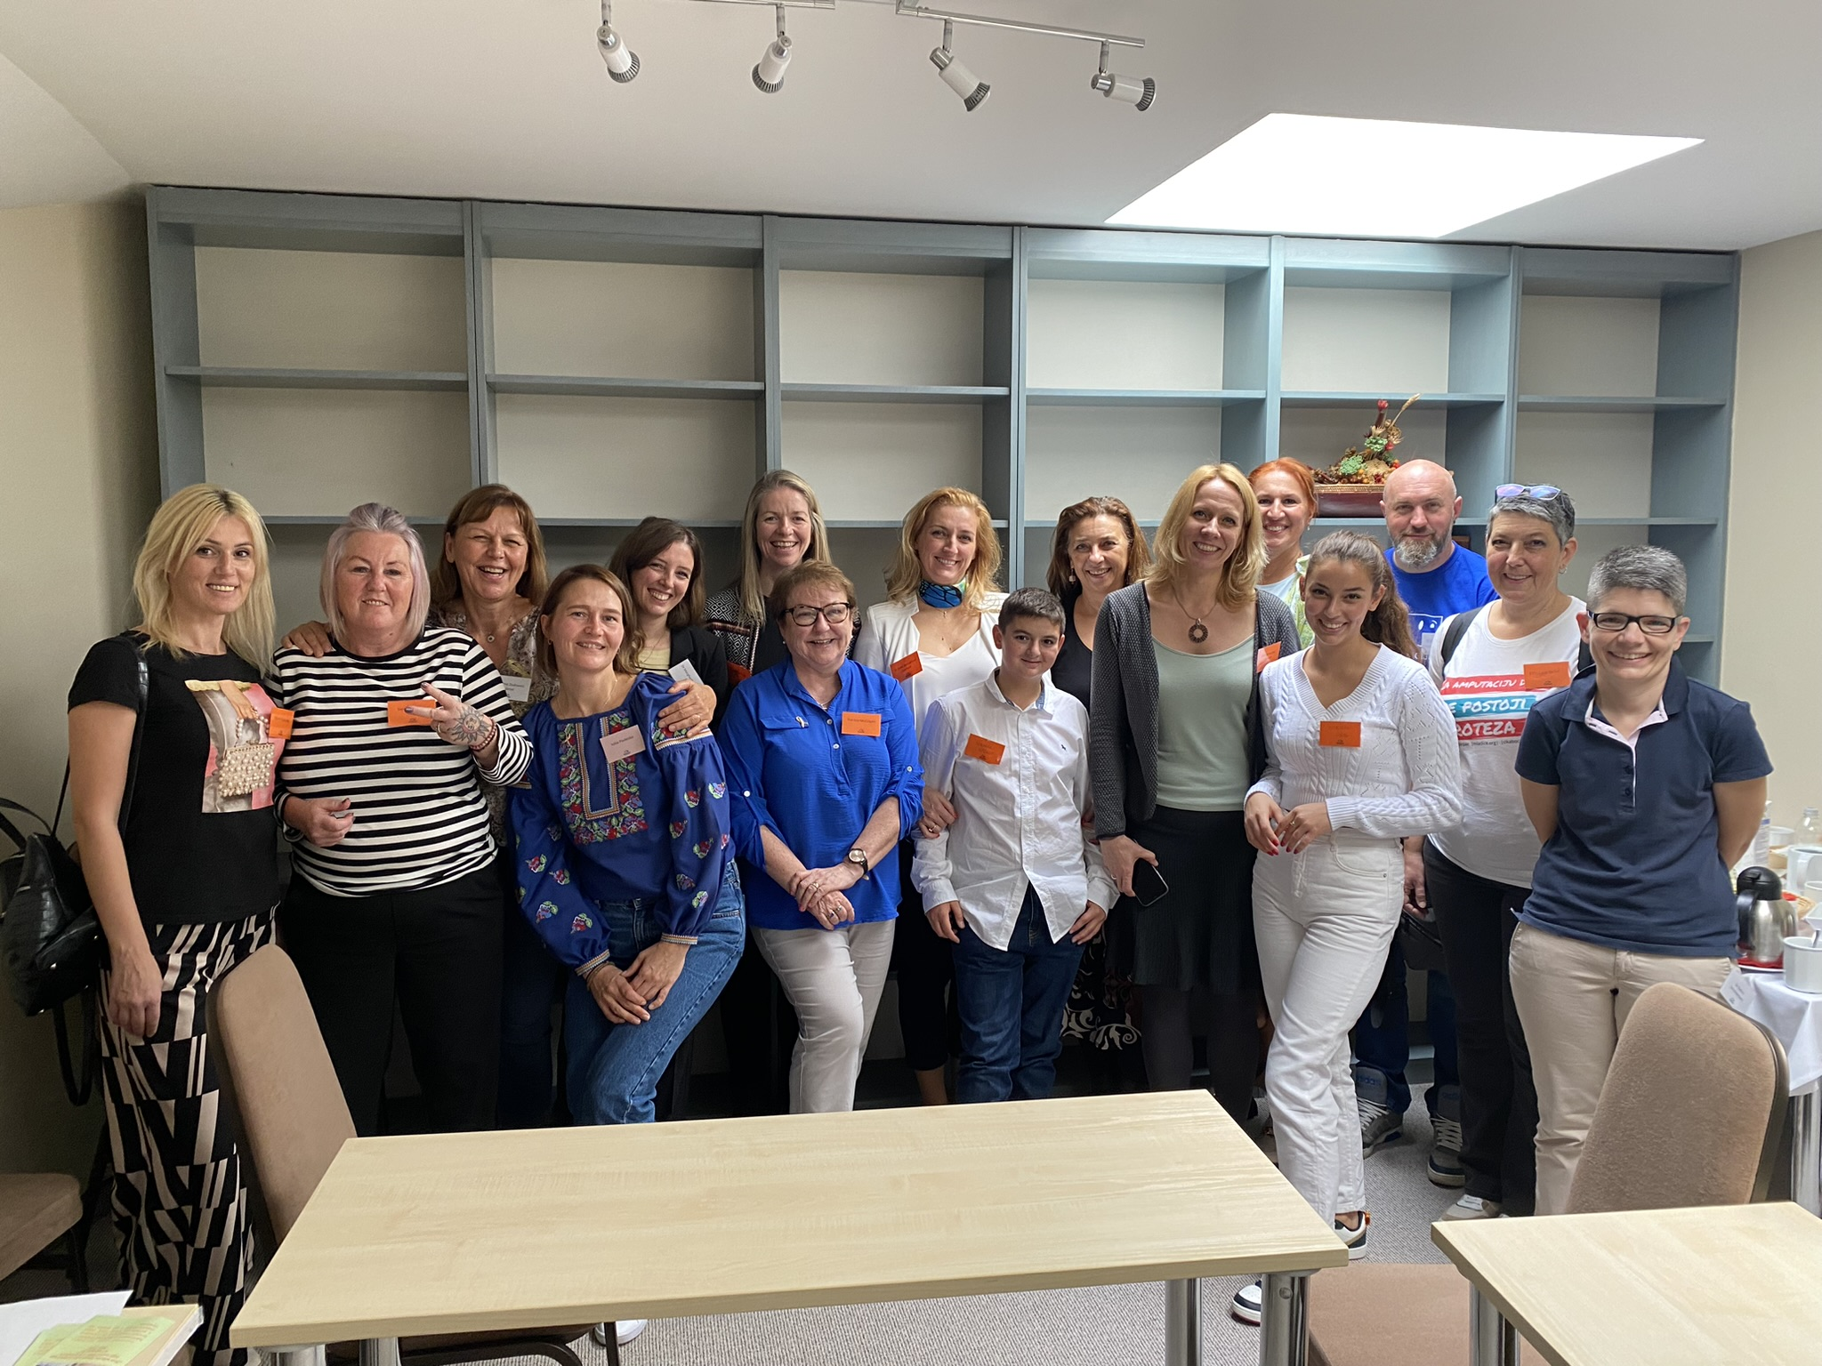
SZÜLŐK

Slide 5
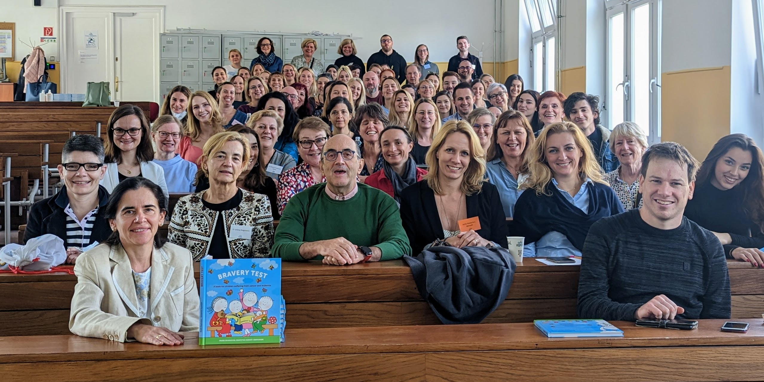
PANCARE FOTO

